Slide 1
災害 支援者ガイド
～体と心のケア～
全国精神保健福祉センター長会
2016年07月03日

Slide 2
(１) | 災害と心理的影響
(1) | ア 災害の心理的影響
心理的ダメージの構造
※二次被害（②＋③）
①喪失
と関係性
②トラウマ
（恐怖体験）
③現実の
ストレス
④元々の課題

Slide 3
①喪失（大切な人を失う）と関係性
②トラウマ（恐怖体験）
③現実のストレス（環境の変化）
④元々の課題（発生前からの課題など）
援助資源と（今後の）リスク評価
個人差に注意

Slide 4
(1) | イ 喪失(大切な人や家を失う)と関係性
喪失体験
ヒト…（例）大切な人を失う
モノ…（例）家を失う、健康を失う
コト…（例）仕事を失う
ショック、否認、自責、怒り、悲嘆、うつ
トラウマの合併に注意。

Slide 5
遺族の心理プロセス
葬儀まで 信じられない、茫然自失、「感情が湧かない」、気丈に振る舞う、「葬儀が慌ただしく泣けない」
自分の心を守るためのガードと理解
感情の嵐 哀しみ、自責、怒り、恐怖などの激しい感情が入れ替わる。「発狂するのではないか」
相反する感情を少しずつ処理と理解
ひきこもり 心身が消耗し、次第に元気の無い状態に。
心身の回復の時間と理解
回復 故人の思い出を残しながらも、徐々に故人のいない新しい日常生活が安定
注意）モデルなので、無理に当てはめないでください。

Slide 6
正常とは異なる喪のプロセス
～「遺族の心理プロセス」は正常悲嘆の例～
●受け入れがたい突然の死（災害、事故、事件、自殺など）では、病的悲嘆、複雑性悲嘆も。
●「信じられない」状態が続く場合も。
●悲惨な死ではトラウマが合併
●自責や怒りが強く、周囲との関係が壊れ、孤立も。

Slide 7
喪失（死別）とトラウマとの違い
トラウマ
例）知らない他人が目の前で殺害されるのを目撃
●恐怖の記憶は、もし記憶を消すことができれば解決
●症状は、侵入、回避、過覚醒など
喪失
例）長期入院していた同級生が亡くなる
●記憶を消しても、「その人がいない」という事実は変わらない。思い出までは消したくない。
●症状は、悲哀、自責、怒り、うつなど

Slide 8
(1) | ウ トラウマ（恐怖体験）
1)トラウマとは
トラウマは、ある体験がその本人にとってそのときと同じ恐怖や不快感をもたらし続ける現象（体験）。
すなわち、まるで今もその被害にあっているかのような恐怖感を味わい続けているのがトラウマ。

Slide 9
二次被害
被害者が、その後の周囲の対応により、さらに心の傷を深めてしまうこと
二次被害の例
・無理に恐怖体験を聞き出される、現地に連れて行かれる。
・被害者の落ち度があるかのように指摘される。
・被害者が話したいのに、話題をそらされる。
・取材や報道による再被害
・カウンセリングでの再被害
※トラウマだけではなく、現実のストレスを含む。

Slide 10
2)トラウマによる症状
トラウマによる症状（狭義）
ア 侵入と再体験
イ 回避とひきこもり
ウ 過覚醒と強い不安
※山中に潜む（回避）兵士。常に周囲を警戒（過覚醒）しているが、しばしば敵兵に発見されそうになり、恐怖を味わう（侵入）。
※あるいは、さそりの箱に閉じこめられた囚人。じっと動かないで（回避）、いつ刺されるかとびくびくしながら脂汗を流している（過覚醒）が、刺されて恐怖を味わう（侵入）。

Slide 11
ア 侵入と再体験
今も被害を再体験し続けている状態。本人の意志に関係なく、記憶が侵入してきてパニックになったり（フラッシュバック）、こわい夢が続いたり、子どもでは事件に関連した遊び（ポスト・トラウマティック・プレイ）を繰り返すなど。
※子どもが強迫的に遊んでいるのを見て、「元気そうにしている」と見間違えることがある。

Slide 12
イ 回避とひきこもり
再体験を避けるためにひきこもった状態。事件の話題を避け、事件を思い出させるような場所や人を避けようとする。記憶が曖昧になったり、元気がなくなったり、ぼーっとしていたりする。生き生きとした感情が無くなった状態。
※「落ち着いている」と見間違えることがある。子どもの場合は退行（赤ちゃん返り）がよく見られる。

Slide 13
ウ 過覚醒と強い不安
危険が去ったにもかかわらず、全周囲警戒態勢が続いている状態。何かに怯え、物音などにびくついたり、ちょっとしたことで急に怒ったりする。眠れない。
※子どもがじっとせずに動き回っているのを見て、「元気そうにしている」と見間違えることがある。

Slide 14
ＰＴＳＤ（外傷後ストレス障害）
Posttraumatic Stress Disorder
●生死に関わるような出来事や性被害などを体験した、直接目撃したか（注：テレビニュースで見た等は含まない）、家族や友人がこれらの被害を受けた、遺体を取り扱ったなどトラウマへの暴露体験がある。
●ア、イ、ウの症状が１カ月以上持続している。
●著しい苦痛を伴ったり、社会生活に重大な影響を生じている。
注）トラウマの現れはＰＴＳＤだけではない。

Slide 15
トラウマのケア
○トラウマ記憶は、思い出そうとしてもうまく思い出せず、語れません。一方、何かのきっかけで突然記憶の断片が蘇り（フラッシュバック）、生々しい恐怖を再体験してしまうのです。これを自分で思い出して語れるようにすることが過去を過去にすることにつながると考えられています。
○しかし、無理矢理直面させることは「被害」でしかありません。安心できる相手に、本人が話そうと思う時に、本人が大丈夫と思う範囲内で話すことが大切です。

Slide 16
(1) | エ 現実のストレス（環境の変化）
災害時のストレス
●つらい避難生活や先行きの不安
●集中的な加熱取材
●対応職員は多くのニーズに直面
○症状は、血圧上昇、頭痛、肩こり、不眠、食欲不振など
○心のケアを前面に出すより、体と心の健康相談から
○本来の心配事の解決が一番だが、現実には難しい。
○１カ月過ぎ頃から復興に向かう人と取り残される人の差が明らかに。

Slide 17
(1) | オ 元々の課題（発生前からの課題など）
発生前からある課題やハンディなど
●精神疾患や発達の障害
●生きることがつらい（理由は様々）
●最近肉親を亡くした
●過去のトラウマ
○元々余力がない
○災害では社会的弱者への目配りが必要。治療中断防止も。

Slide 18
(1) | カ 心と体に起こること
症状、反応のまとめ
喪失による反応
・ショック、否認、自責、怒り、悲嘆、うつ
トラウマによる症状（狭義）
・侵入と再体験
・回避とひきこもり
・過覚醒と強い不安
その他の症状・行動
・赤ちゃん返り（子ども）
・体の症状
・うつ症状
・薬物アルコール依存（大人）など

Slide 19
体と心におこること（災害用）
活動
集中力がなくなる
ひとりぼっちと感じる
食欲・睡眠
食欲がない
なかなか眠れない
何度も目が覚める
体
頭痛、筋肉痛
下痢、便秘、吐き気
身体がだるい
風邪をひきやすい
心臓がドキドキする
手がふるえる
汗をかく
イライラ
物音にピクつく
イライラする
ぼーっ
話したくなくなる
他人事みたいに感じる
感情が湧かない
記憶が一部欠ける
ぼーっ
ぼーっとしている、話をしなくなる
ぼーっ
ぼーっとしている、話をしなくなる
子どもの場合
暗がりをこわがる
物音におびえる
一人になりたがらない
子どもっぽく甘える
元気にはしゃぐ
頭痛、腹痛、発熱などの体の症状
ハイ
気持ちが高ぶる
恐怖感・不安
急に恐怖感が出る
不安でたまらない
恐い夢をみる
哀しみと怒り
自分や他人を責める 気持ちが落ち込む

Slide 20
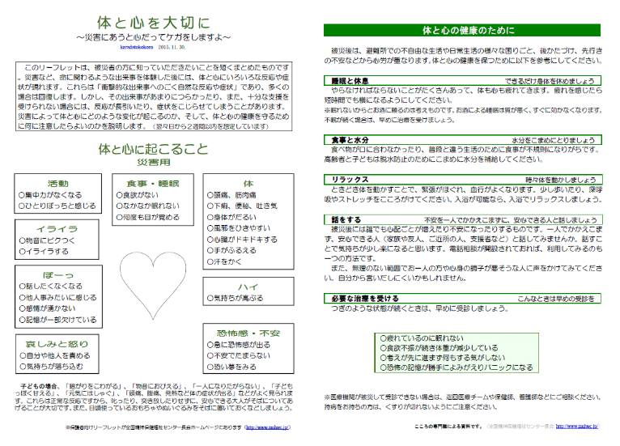
(２) | 被災者への対応
(2) | ア 被災者へ接するときの注意点

Slide 21
被災者を傷つける言葉
×命が助かったのだから良かったじゃないですか。
×どうして本気で逃げなかったの。
×あなたよりもっと大変な人がいるのですよ。
×済んだことは忘れて、これからのことを考えましょう。
×元気を出さないと、亡くなった人が悲しみますよ。
×思ったより元気なので、安心しました。
「頑張れ」も考えものでは？

Slide 22
つらい体験についてたずねる時
・可能な限りプライバシーの保たれる場所で聴く。
・子どもの場合、安心できる大人の同席を考える。
・途中で、「このままお話しを続けても大丈夫ですか？」
と確認する。
・同じ質問を今後何度も訊かれなくてすむように工夫
する。

Slide 23
心のケアのポイント
１．安心・安全の保証
・生命財産の安全や当面の生活基盤の確保
・守られている、一人じゃない
・周囲が徐々に落ち着いていく
・危ない、恐いところには近づかなくてよい
・無理の無い範囲で日常生活を回復
２．正しい知識と対処法
・予測される反応と対処法
・異常な事態への正常な反応という理解※
３．主体性とペースが守られること
・話したいことを聞いてもらえる
・話したくないのに根掘り葉掘り聞かれない
・自分なりの方法とペースが尊重される
※１カ月以内は「正常な反応」という理解で良い。

Slide 24
被災者の健康な力を信頼しよう
被災者は一方的に助けてもらうだけの弱い存在ではない。今はショックを受け、弱っていても、他の被災者を助けたり、支援者を力づける力を持っている。

Slide 25
(2) | イ 職員・支援者のメンタルヘルス
1)職員・支援者の受けるストレス
1)教職員・支援者の受けるストレス
現実のストレス
…過労、矢面に立つストレス
喪失と関係性
…自分が被災
トラウマ
…自分が被災､自衛隊･ﾚｽｷｭｰ隊
代理受傷～二次的受傷
…被災者の話を聴くことで
元々の課題
…元々の持病、最近の身内の死
信頼の喪失
…組織が信頼を失った場合

Slide 26
2)職員・支援者へのアドバイス
①休憩と食事・水分を意識してとろう
②睡眠時間を確保し、不眠が続けば
（お酒に頼らずに）受診しよう
③少し体を動かしてみよう
④誰かに自分の話を聴いてもらおう

Slide 27
(３) | 災害時の心のケアについて
ア 身近な支援者による適切な対応
イ 健康相談と心のケア
ウ 医療機関等での治療
エ 一人ひとりができることを

Slide 28
時期による違い（災害）
・茫然自失期
・ハネムーン期
・幻滅期
一人ひとりができることを

